Slide 1

Mezinárodní klasifikace funkčních schopností, disability a zdraví
18. 12. 2025
Miroslav Zvolský

Slide 2
Co je ÚZIS? VE ZKRATCE/ZKRATKÁCH
Výběr z hroznů:
NZIS, Národní zdravotnický informační systém, registry poskytovatelů, pracovníků, kmenové registry pro eHealth
CZ-DRG
NSC, Národní screeningové centrum – screeningové programy
NIKEZ – centrum pro klinickou excelenci
SCOPE-IS – sběry dat o infekčních nemocech
KOMPAS – referenční síť(e), komunitní péče
NSIS – propojování zdravotních a sociálních dat!
MKN, MKF, CZ-ICHI

Slide 3
Co je ICF/MKF – Mezinárodní klasifikace funkčních schopností, disability a zdraví
ICF je klasifikační systém pro popis fungování, disability a zdraví — tedy to, jak nemoc nebo jiný stav ovlivňuje schopnost člověka fungovat.
Zaměřuje se nikoliv na diagnózu nebo zdravotní stav (nemoc), ale na tělesné funkce a struktury, schopnosti vykonávat činnosti (aktivity) a účast v životních situacích (participace).
Dále bere v úvahu kontextualitu — tj. vlivy prostředí (bariéry nebo facilitátory, např. fyzické, sociální, architektonické) a osobní faktory.
ICF je součástí rodiny WHO klasifikací (spolu s International Classification of Diseases – ICD a International Classification of Health Interventions – ICHI), což umožňuje integrovaný přístup k informacím o diagnóze, funkčnosti a intervencích.

Slide 4
Historie a vznik ICF
Předchůdcem ICF byla klasifikace International Classification of Impairments, Disabilities and Handicaps (ICIDH), kterou WHO vydala v roce 1980. Ta se zaměřovala především na důsledky onemocnění – poškození, omezení, handicap.
Na přelomu 90. let 20. století začal proces revize a modernizace ICIDH (tzv. ICIDH-2), do něhož se zapojily WHO, akademické instituce a organizace zastupující osoby se zdravotním postižením. Cílem bylo vytvořit klasifikaci reflektující biopsychosociální model zdraví.
Výsledkem byla publikace ICF, která byla schválena na 54. Světovém shromáždění WHO 22. května 2001 jako mezinárodní standard.
Od té doby ICF plní roli základního rámce pro hodnocení funkčnosti, disability a zdraví na individuální i populační úrovni. Jeho oficiální český překlad (MKF) byl zveřejněn v roce 2008, s aktualizací v roce 2020.

Slide 5
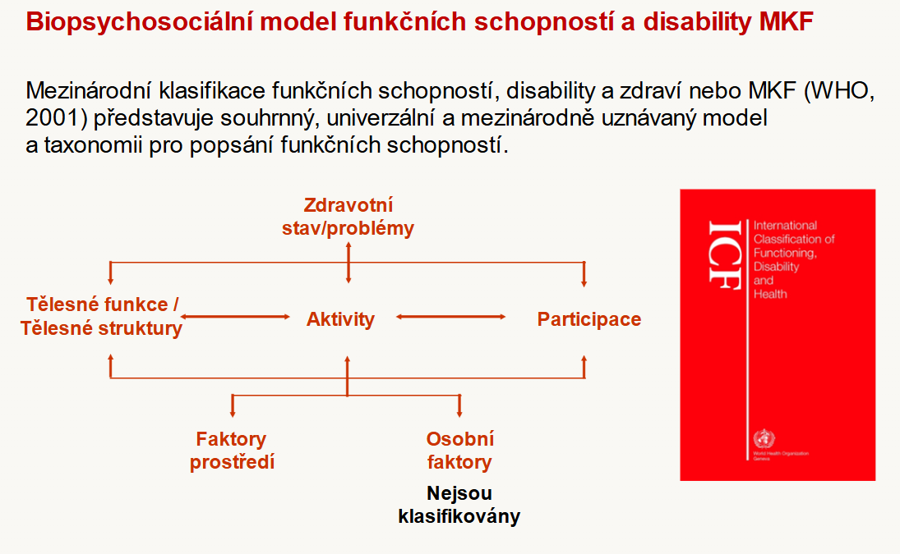

Slide 6
Jak ICF zachycuje funkčnost a disabilitu
ICF rozděluje fungování a disability do tří vzájemně propojených rovin:
Tělesné funkce a struktury (body functions & body structures) — např. organické, anatomické změny, psychické či fyzické funkce.
Aktivity a účast (participace) — co člověk může dělat (capacity) a co skutečně vykonává (performance) v běžném životě: sebeobsluha, mobilita, komunikace, společenské role, práce, vzdělávání.
Faktory prostředí, které ovlivňují, zda a jak je osoba schopna fungovat.
Disabilita (nepoužívat překlad postižení) není podle ICF vnímána jako výhradní vlastnost jedince, ale jako výsledek interakce mezi jeho zdravotním stavem, jeho funkcemi/strukturami a okolím.
ICF poskytuje standardizovanou terminologii a kódování, které umožňuje srovnání napříč zeměmi, obory a časy — nutné pro výzkum, statistiku i možnost mezinárodní komunikace.

Slide 7
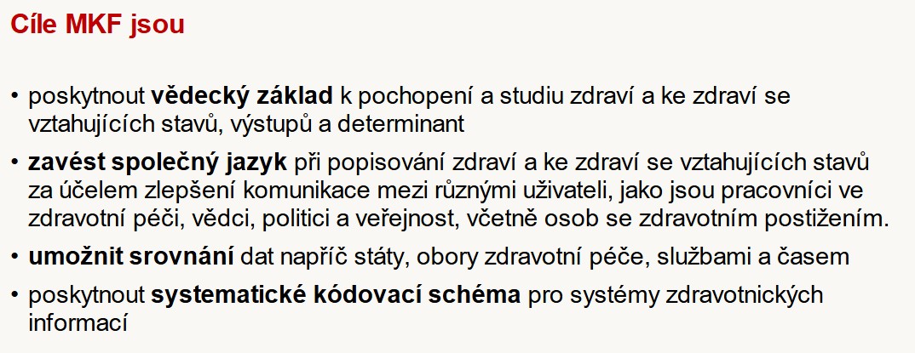

Slide 8
Implementace MKF/ICF v zahraničí
V Itálii intenzivní nasazení MKF, zejména na regionální úrovni a v sektorech vzdělávání a rehabilitace; několik regionů zavedlo ICF-based nástroje v praxi, snaha o centralizaci v běhu
Německo patří k nejdůkladněji implementujícím zemím: MKF ovlivnila novelu sociálního práva (SGB IX) a formulování nástrojů pro hodnocení potřeb a rehabilitaci; použití je rozšířené v rehabilitačních službách a v nástrojích sociálního zabezpečení
Vzhledem k enormnímu množství osob s disabilitou Ukrajina uvádí pokroky v zavádění principů ICF, zejména ve zdravotní politice, vzdělávání a zdravotních programech, reforma rehabilitace v běhu
Švédsko, Francie, Norsko, Nizozemsko, Polsko, …

Slide 9
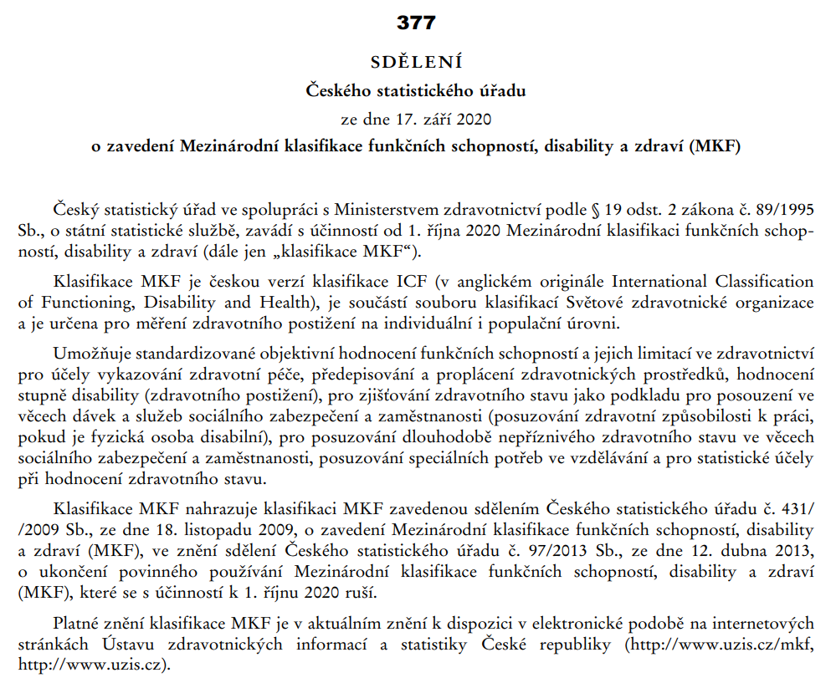

Slide 10
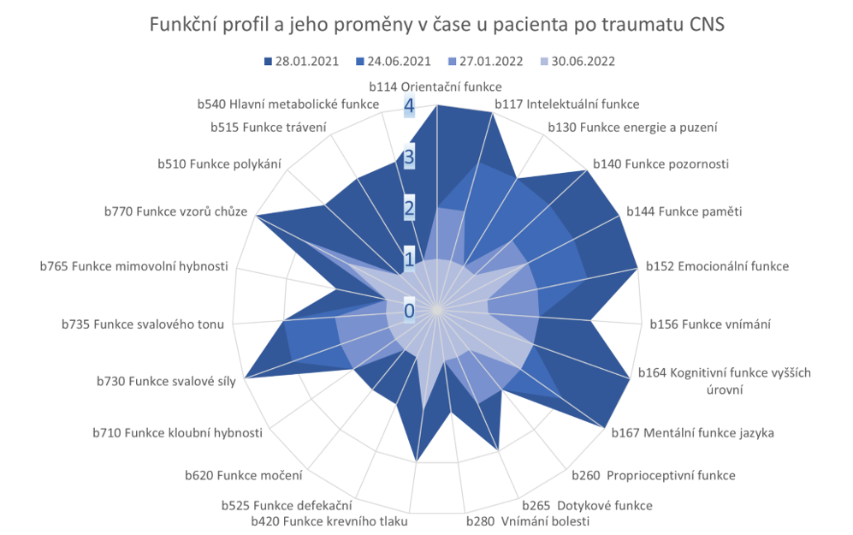
Příklad vizualizace: Paprskový graf pro sledování trendů kategorií MKF

Slide 11
Použití ICF a jeho význam pro zdravotnictví, sociální služby a politiku
Rehabilitace a klinická praxe: ICF umožňuje multidisciplinární hodnocení funkčnosti pacienta, plánování rehabilitačních intervencí a sledování výsledků.
Statistiky a výzkum: ICF se používá v populačních šetřeních, průzkumech disability a zdravotního stavu, ve výzkumu prevalence a dopadů chronických onemocnění — umožňuje srovnání mezi zeměmi i různými skupinami.
Politika veřejného zdraví a sociálních služeb: poskytuje koncepční rámec pro plánování péče, přizpůsobení služeb, inkluzi, sociální integraci a podporu osob s omezenou funkčností.
Interdisciplinární komunikace a srovnatelnost: ICF je neutrální, univerzální a etiologicky neutrální — zdůrazňuje funkčnost místo diagnózy; tím umožňuje komunikaci napříč zdravotnickými, sociálními, vzdělávacími a státu-politickými sektory.
Podpora inkluze a lidských práv: ICF podpořil přechod ke komplexnímu biopsychosociálnímu modelu chápání disability, je chápána jako interakce jedince s prostředím, což podporuje přístup orientovaný na schopnosti, účast a začleňování.

Slide 12
Výzvy a limity
Rozsáhlost a náročnost na čas
MKF obsahuje stovky kategorií; úplné kódování může být časově náročné.
V praxi často vyžaduje výběr zkrácených či core sets pro konkrétní diagnózy nebo situace.
Potřeba školení a jednotné interpretace
Správné použití vyžaduje proškolení.
Míra subjektivity (hodnocení výkonové kapacity a skutečné participace) může být vysoká, pokud chybí standardizace.
Integrace do existujících (informačních) systémů zdravotnictví
Propojení MKF s elektronickou dokumentací, kódováním diagnóz (MKN) a systémem intervencí (ICHI) je stále ve vývoji.
MKF není navržena jako klasifikace pro účely úhrad, což ztěžuje její systémové využití.
Kulturní a environmentální rozdíly
Riziko „technizace života“
Příliš detailní formalizace životních aktivit může redukovat individualitu člověka. Je třeba zachovat celostní pohled.

Slide 13

Online e-learning v češtině
https://www.icf-elearning.com/

Slide 14
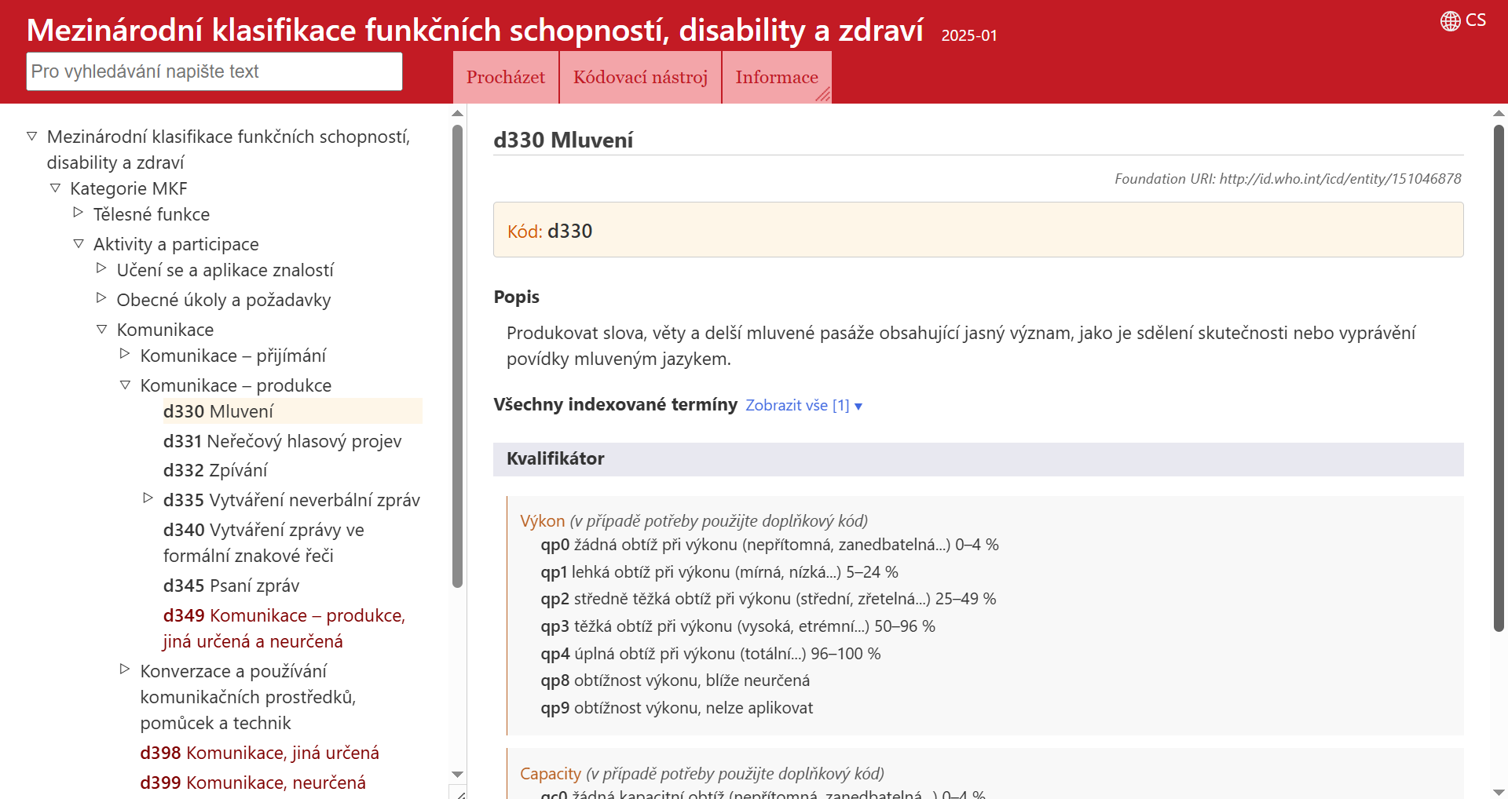
ICF Browser, v češtině, https://icd.who.int/browse/2025-01/icf/cs

Slide 15
Core sety
České předpřipravené formuláře (sady, core sety dle diagnózy/situace)
https://www.uzis.cz/mkf#nastroje
Online nástroj pro sestavení individualizovaného formuláře na základě předpřipravených sad (anglicky):
https://www.icf-core-sets.org/

Slide 16
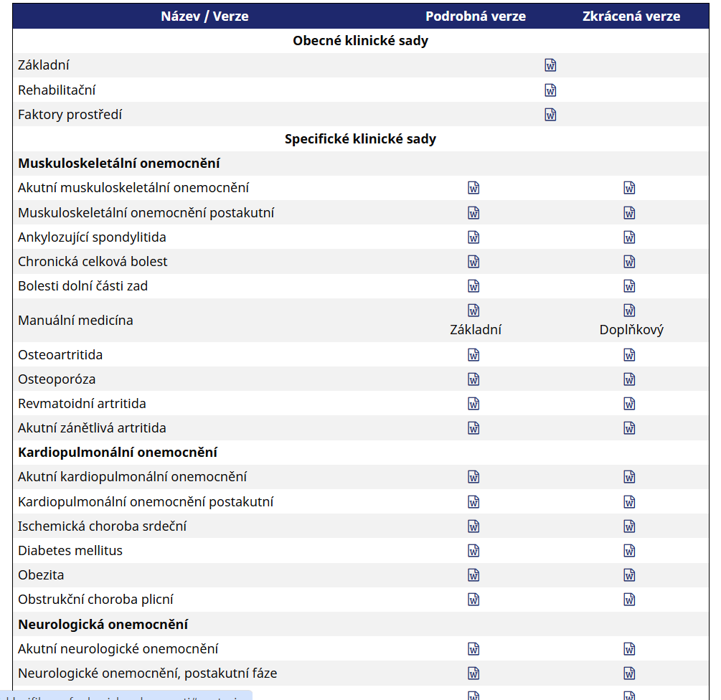

Slide 17
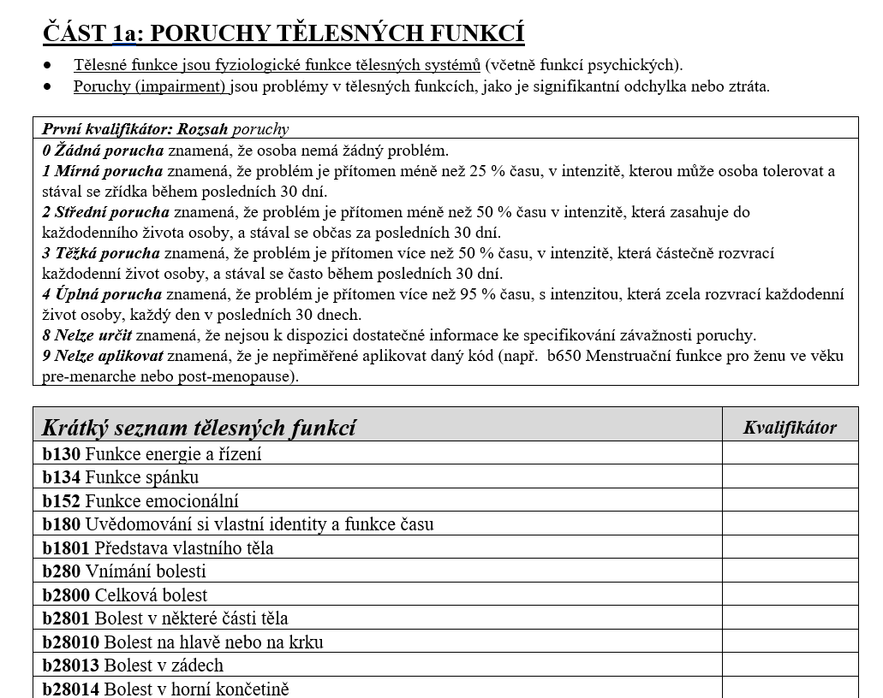
Ukázka papírového core setu (revmatoidní artritida, část 1)

Slide 18
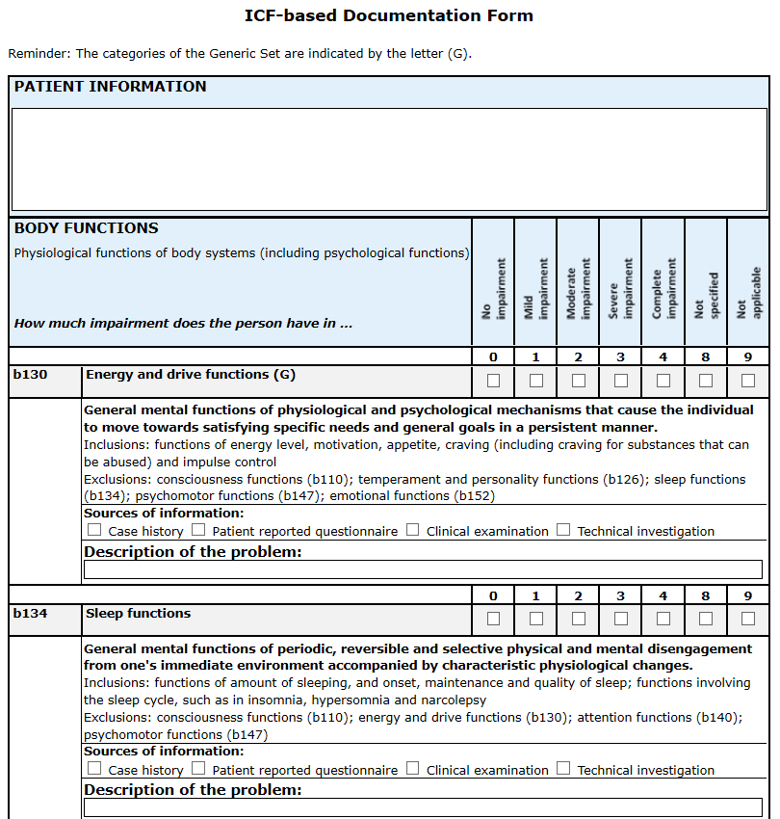
Anglický online nástroj

Slide 19
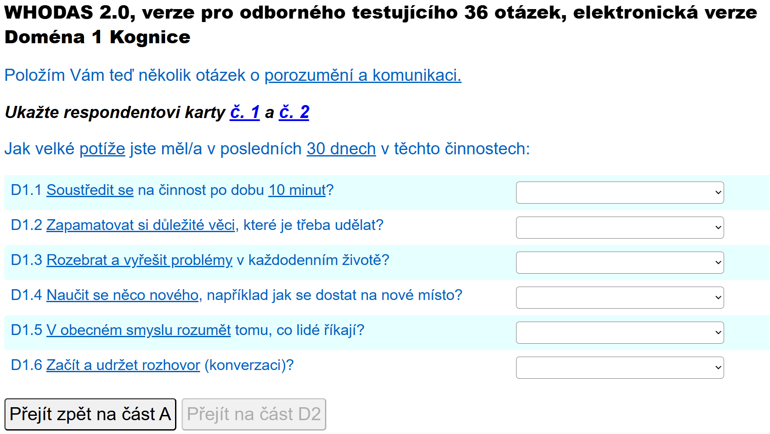
Další klasifikace škály, kalkulátory
WHODAS 2.0 (https://www.uzis.cz/whodas)
České překlady verze pro odborného testujícího a k samovyplnění ve formátu PDF
Online dotazník v češtině (pro odborného testujícího a k samovyplnění pacientem)
Skórovací šablony ve formátu XLS
Metodika: Manuál k českému překladu, informační video k použití dotazníku
Další materiály: prezentace a záznamy odborných přednášek
Ostatní oborové klasifikace a škály (https://www.uzis.cz/index.php?pg=registry-sber-dat--klasifikace--ostatni-oborove-klasifikace-a-skaly)
Barthelové test
National Institute of Health Stroke Scale (NIHSS) – NIHSS kalkulátor
SF-36

Slide 20
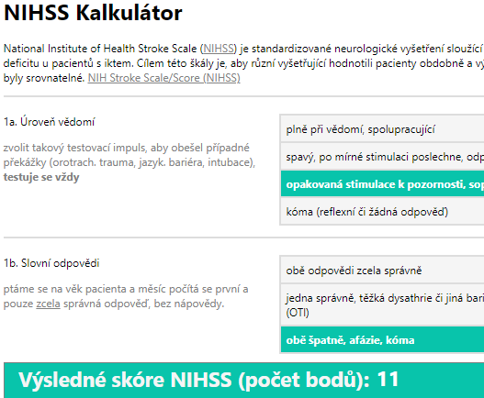
Další klasifikace škály, kalkulátory
WHODAS 2.0 (https://www.uzis.cz/whodas)
České překlady verze pro odborného testujícího a k samovyplnění ve formátu PDF
Online dotazník v češtině (pro odborného testujícího a k samovyplnění pacientem)
Skórovací šablony ve formátu XLS
Metodika: Manuál k českému překladu, informační video k použití dotazníku
Další materiály: prezentace a záznamy odborných přednášek
Ostatní oborové klasifikace a škály (https://www.uzis.cz/index.php?pg=registry-sber-dat--klasifikace--ostatni-oborove-klasifikace-a-skaly)
Barthelové test
National Institute of Health Stroke Scale (NIHSS) – NIHSS kalkulátor
SF-36

Slide 21
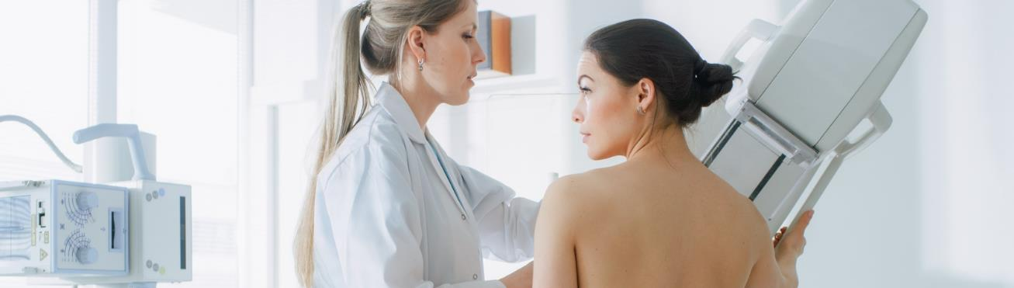
DĚKUJI ZA POZORNOST

